Slide 1
Алгоритм поиска кратчайшего безопасного пути на электронной карте местности
Студент: Монахов Дмитрий Игоревич
Руководитель: Барышникова Марина Юрьевна

Slide 2
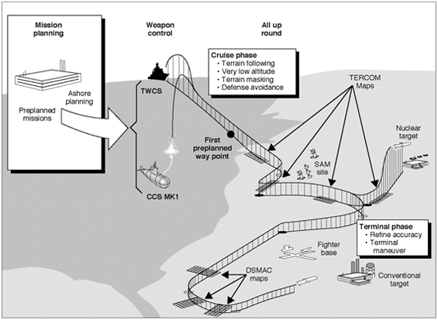
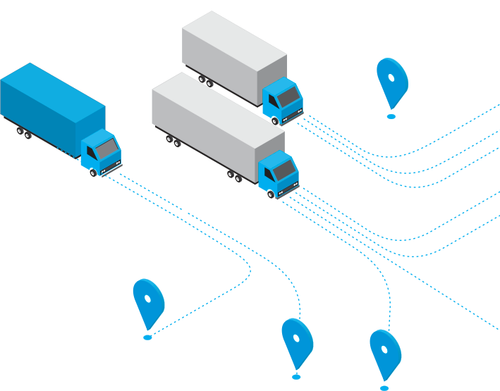
Актуальность
Terrain Contour Matching (TERCOM)
Использование рельефа местности
крылатыми ракетами
Логистика

Slide 3
Цель и задачи
Цель: модификация алгоритма поиска кратчайшего пути для решения проблемы прокладывания маршрута на карте местности с учетом требований пользователя по исключению специфических участков.
Задачи:
Выполнить анализ существующих алгоритмов поиска кратчайшего пути и обосновать выбор алгоритма для модификации;
Провести модификацию выбранного алгоритма для решения проблемы;
Выбрать средство отображения картографических данных;
Разработать программное обеспечение на основе модифицированного алгоритма.

Slide 4
Таблица сравнения алгоритмов
Алгоритм | Размер дискретного рабочего пространства
 | 64 x 64 | 128 x 128 | 256 x 256 | 512 x 512 | 1024 x 1024
Поиск в ширину | 3155 | 12887 | 52367 | 213648 | 1159255
Алгоритм Дейкстры | 3173 | 13058 | 52068 | 209251 | 836977
A* | 623 | 1576 | 8071 | 40333 | 104109
HPA* | 454 | 1334 | 3551 | 10629 | 41491
Лучший-первый |  |  |  |  | 1786
Алгоритм | Точность результата
Поиск в ширину | Точный
Алгоритм Дейкстры | Точный
A* | Точный
HPA* | Погрешность 1%
Лучший-первый | Произвольный путь
Сравнение алгоритмов по количеству рассматриваемых точек
Сравнение алгоритмов по точности результата

Slide 5
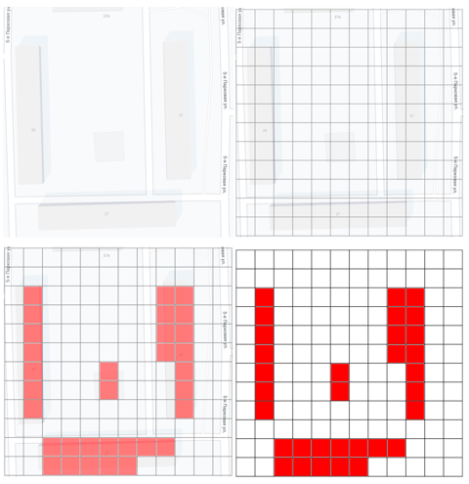
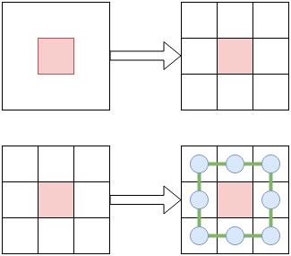
Дискретное рабочее пространство
Дискретное рабочее пространство (ДРП)
Графовое представление ДРП

Slide 6
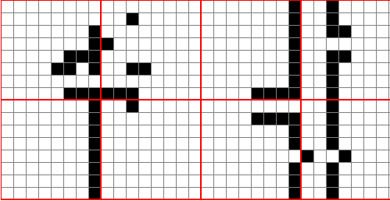
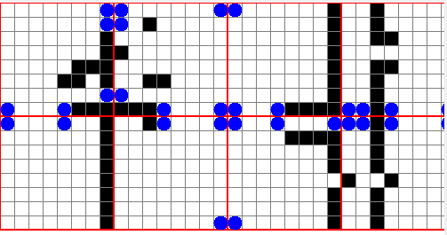
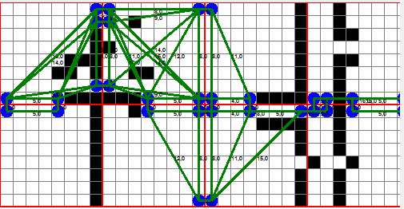
Иллюстрация работы алгоритма HPA*

Slide 7
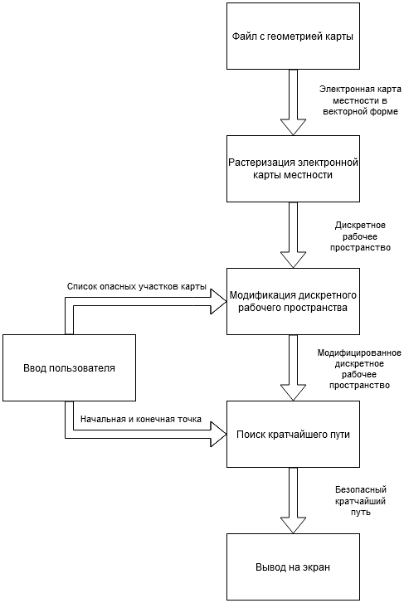
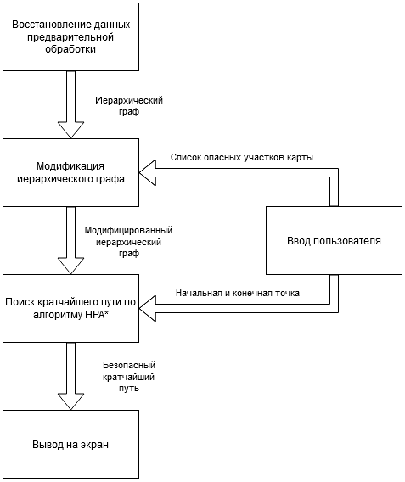
Варианты модификации ДРП
Универсальная модификация ДРП
Улучшенная модификация ДРП

Slide 8

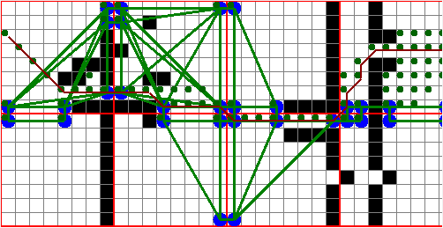

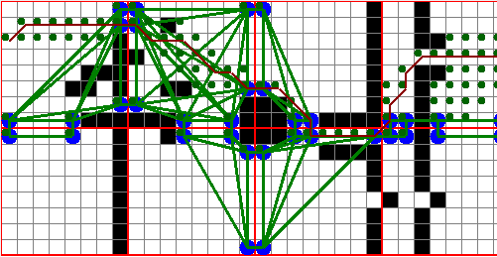
Иллюстрация работы модифицированного алгоритма

Slide 9
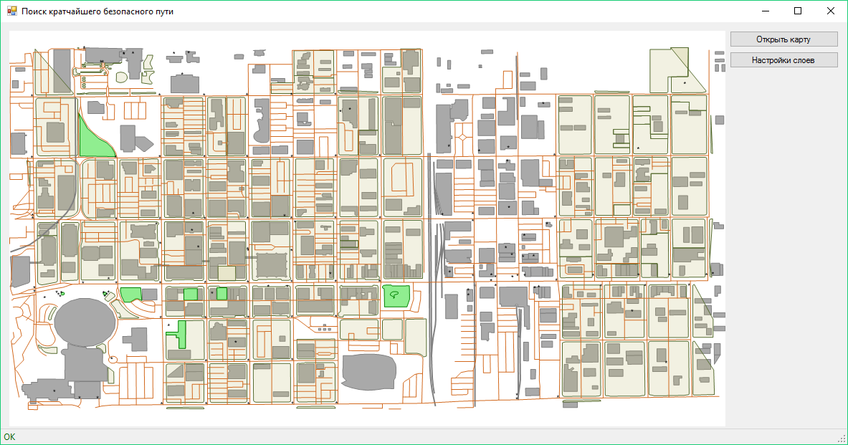
Рендеринг картографических данных
Рендеринг с помощью MapAround

Slide 10
Структура проекта
MapAround
ICellMap
MapAroundCellMap
ICellPathFinder
HPAStarAlgorithm
IList<Vector2Int>
List<Vector2Int>
Уровни абстракции

Slide 11
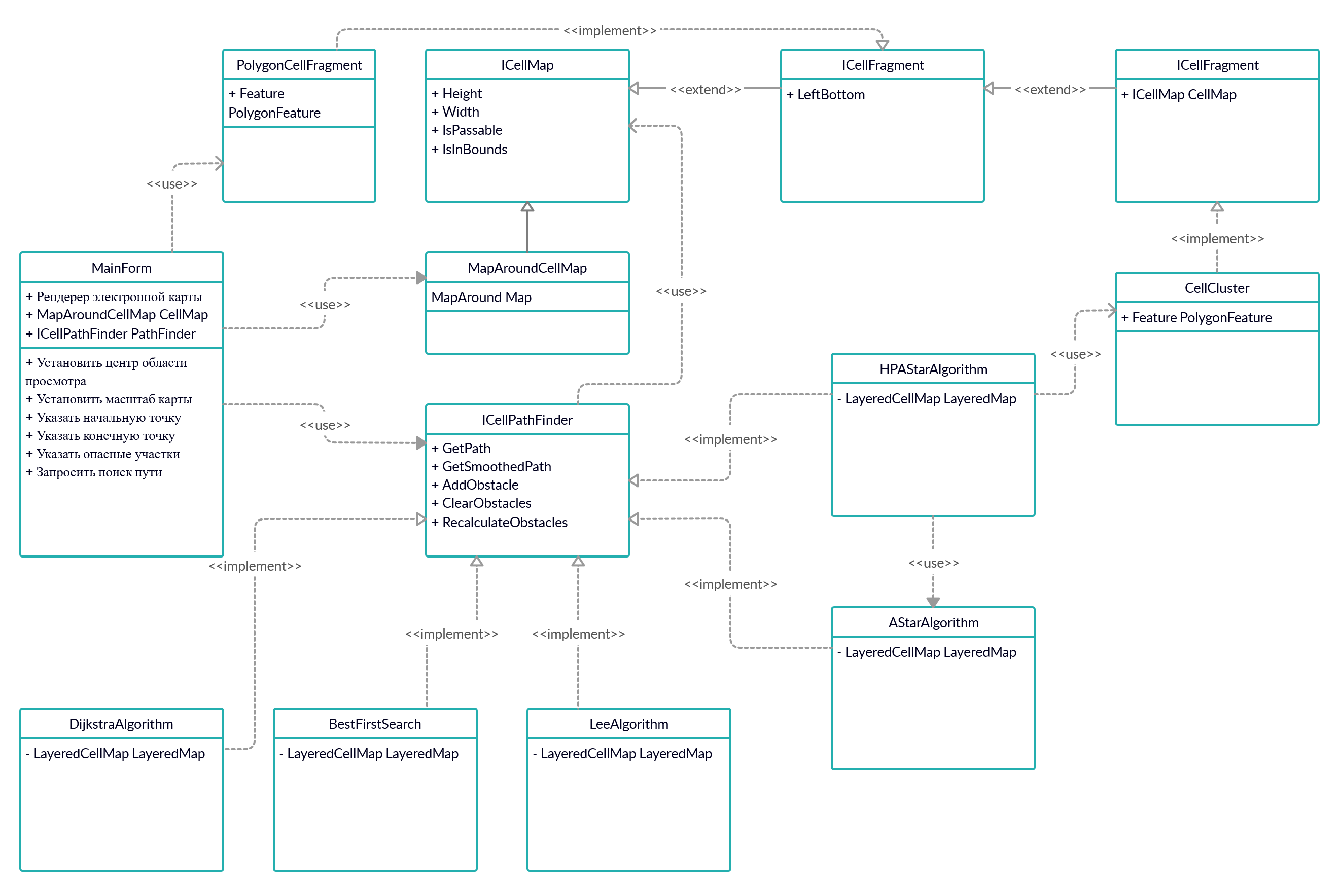
Структура проекта
Упрощенная диаграмма классов

Slide 12
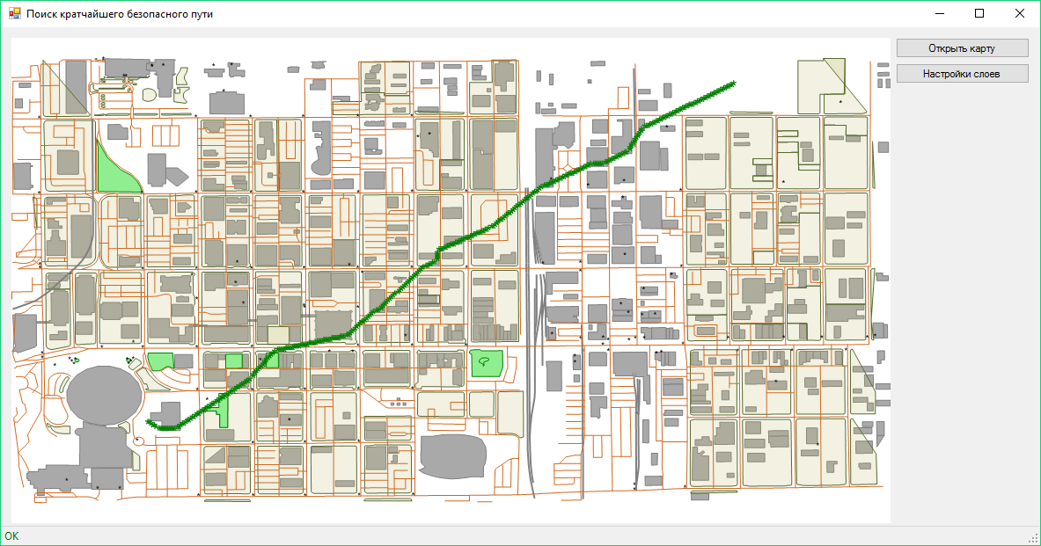
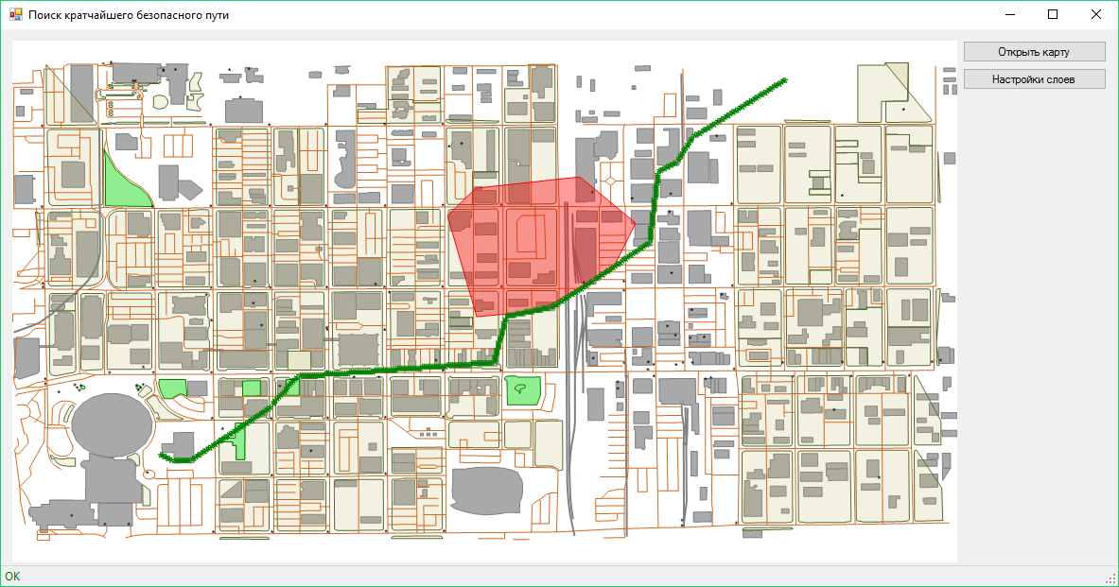
Поиск пути
Поиск пути с указанием опасного участка

Slide 13
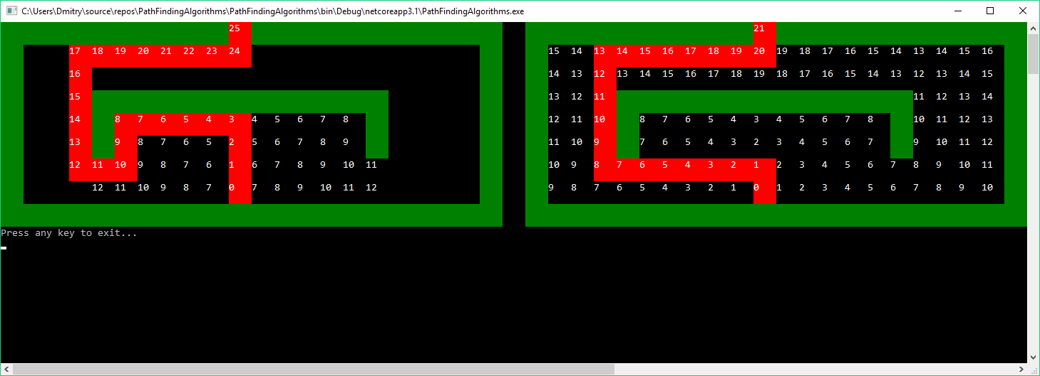
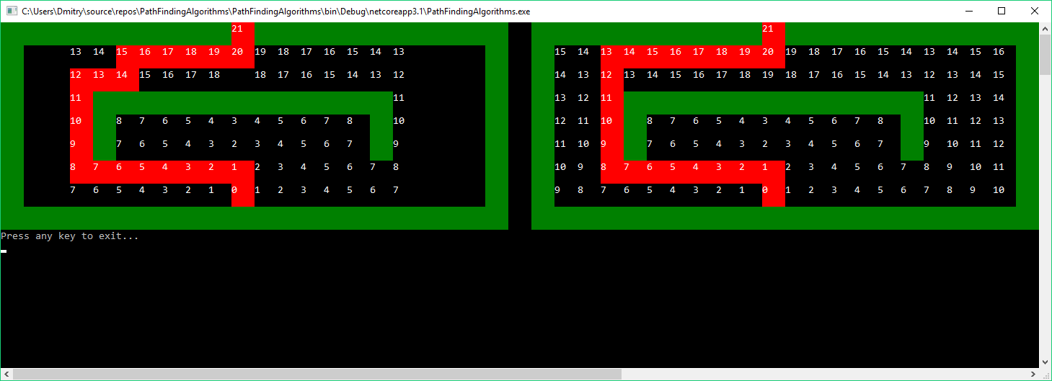
Эксперимент
Ситуация «ловушки»
Использование
эвристической функции

Slide 14
Заключение
Выводы
Выполнен анализ существующих алгоритмов поиска кратчайшего пути и обоснован выбор алгоритма для модификации;
Проведена модификация выбранного алгоритма для решения проблемы;
Выбрано средство отображения картографических данных;
Разработано программное обеспечение на основе модифицированного алгоритма.

